Slide 1
Vodní most u Magdeburgu

Slide 2
Město Magdeburg
Elbe-Börde-Heide
na středním toku Labe
43 metrů nad mořem
Sasko-Anhaltsko

Slide 3
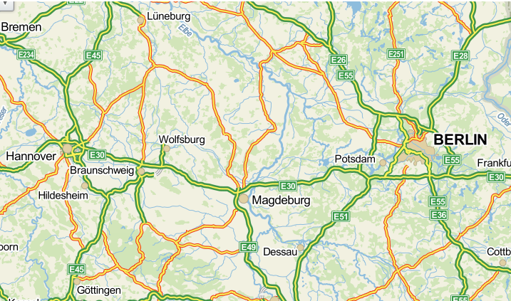

Slide 4
Situace před rekonstrukcí vodní cesty
do roku 2003
Havelský kanál Středozemní + 12 km navíc
plavební komora Niergripp: sestup o 18 m
na hladinu Labe
komora Rothensee: stoupání
do Středozemního kanálu
plavidla: max. 82 m
ponor: Středozemní kanál cca 2 m,
Labe 1,3-1,5 m

Slide 5
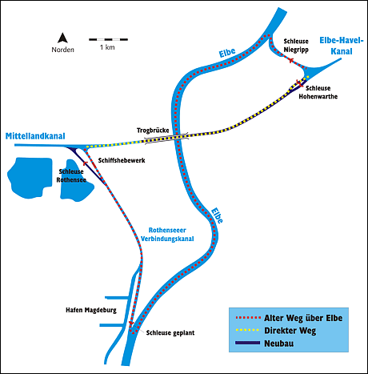
Situace před rekonstrukcí vodní cesty

Slide 6
Výstavba vodního mostu (1/2)
plány počátkem 20. století
1905: Středozemní kanál
1938: plavební komora Rothensee,
dvojitá komora Hohenwarte
1942: opěry, pilíře a 4 oblouky mostu
2. světová válka: pozastavena stavba

Slide 7
Výstavba vodního mostu (2/2)
1998-2003, firma Bilfinger/Berger
24 000 t oceli
68 000 m³ betonu
eliminovat možnost zemětřesení
přepadové zařízení s propouštěcí rychlostí 44 m³/s
vodohospodáři X ochránci přírody
  silniční i železniční mosty
  napřímit úzké oblouky trasy
  prohloubit koryto: min. 55m

Slide 8
Provoz vodního mostu
původní prognózy: zvýšení rozsahu dopravy až o 600 procent
2010 cca 10 procent z prognóz
paralelní provoz dvojité komory a vodního zdvihadla Rothensee

Slide 9
Přínosy vodního mostu
motorové čluny do délky 110 m
tlačné soupravy až 185 m se šířkou
do 11,4 m a ponorem do 2,8 m
19 m nad hladinou Labe
turistická atrakce
obec Hohenwarthe - informační středisko

Slide 10
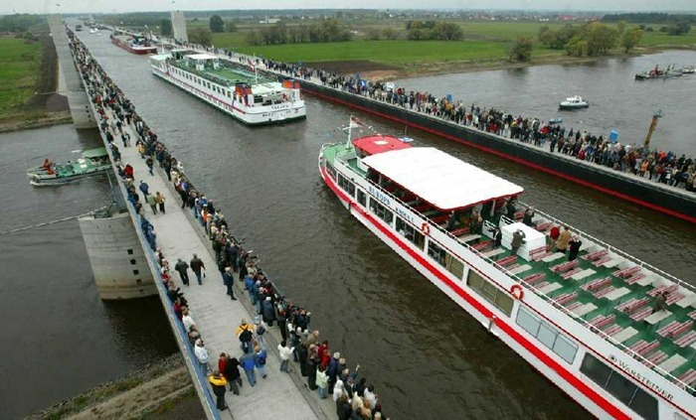

Slide 11
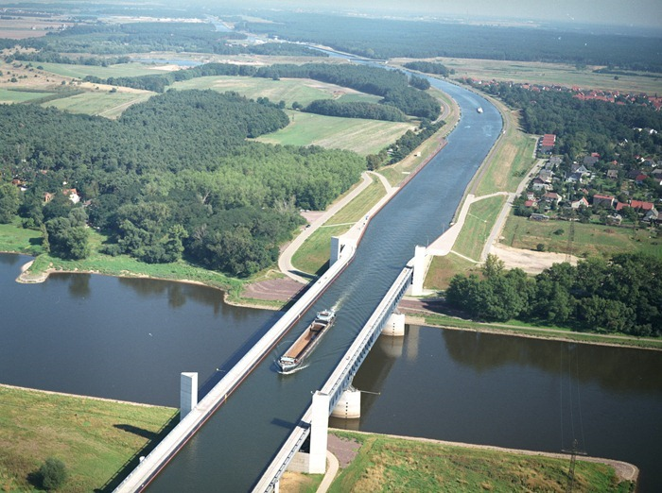

Slide 12
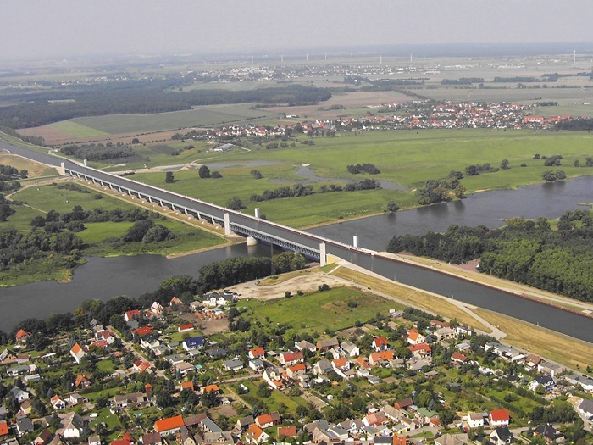

Slide 13
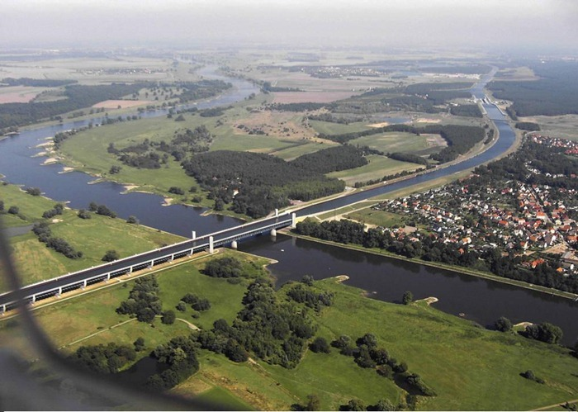

Slide 14
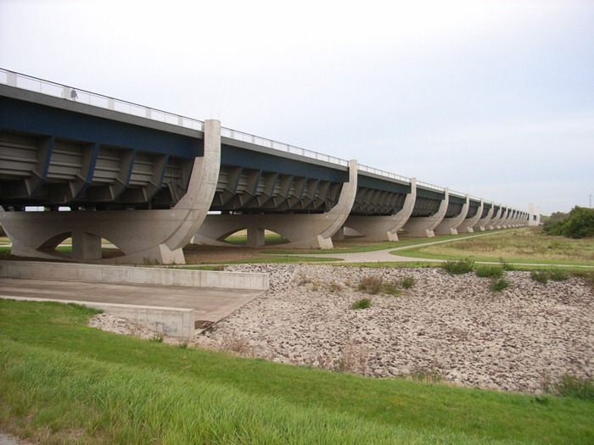

Slide 15
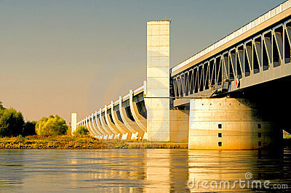

Slide 16


